Slide 1
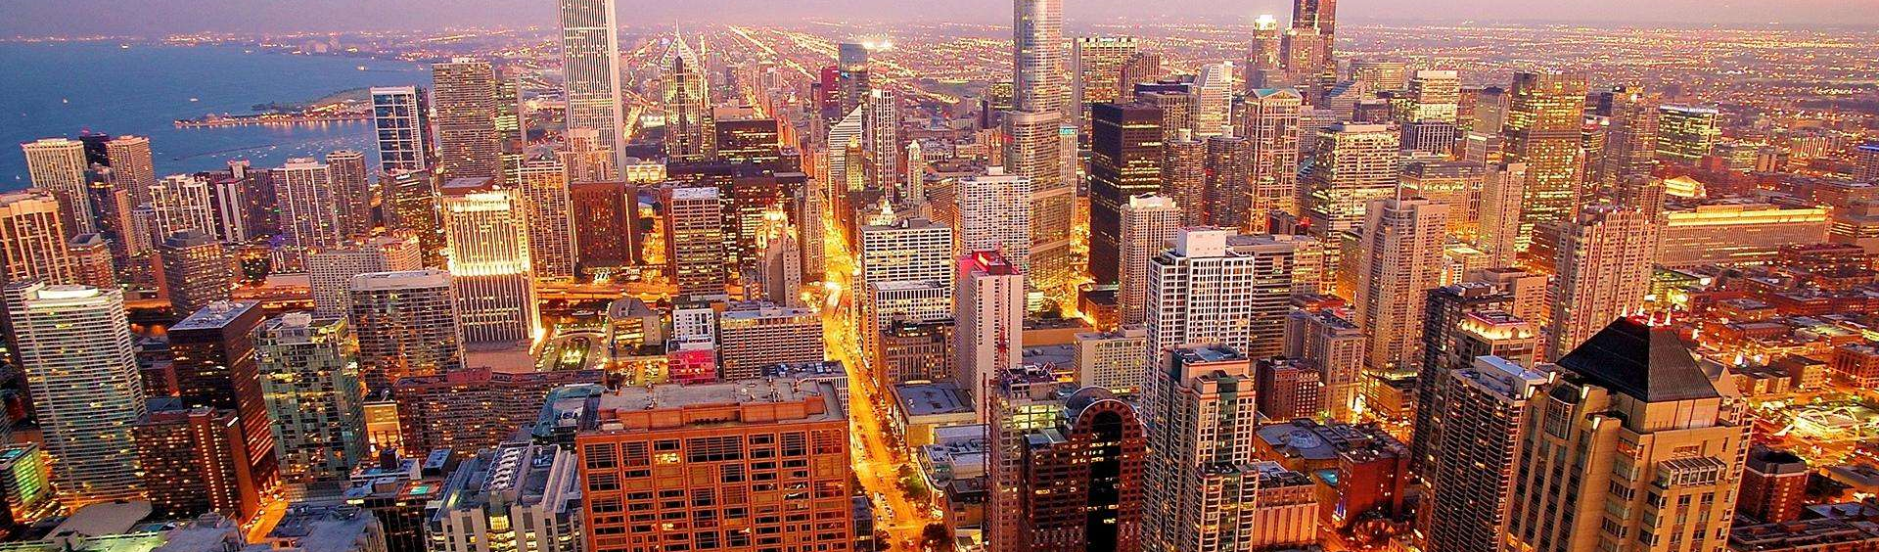


述职报告
移动开发组 – 燕文强 2020-2021 年度工作汇报

Slide 2
述职报告
移动开发组 – 燕文强 2020-2021 年度工作汇报

Slide 3

目录
1
标题文字添加此处
2
标题文字添加此处
3
标题文字添加此处
4
标题文字添加此处

Slide 4
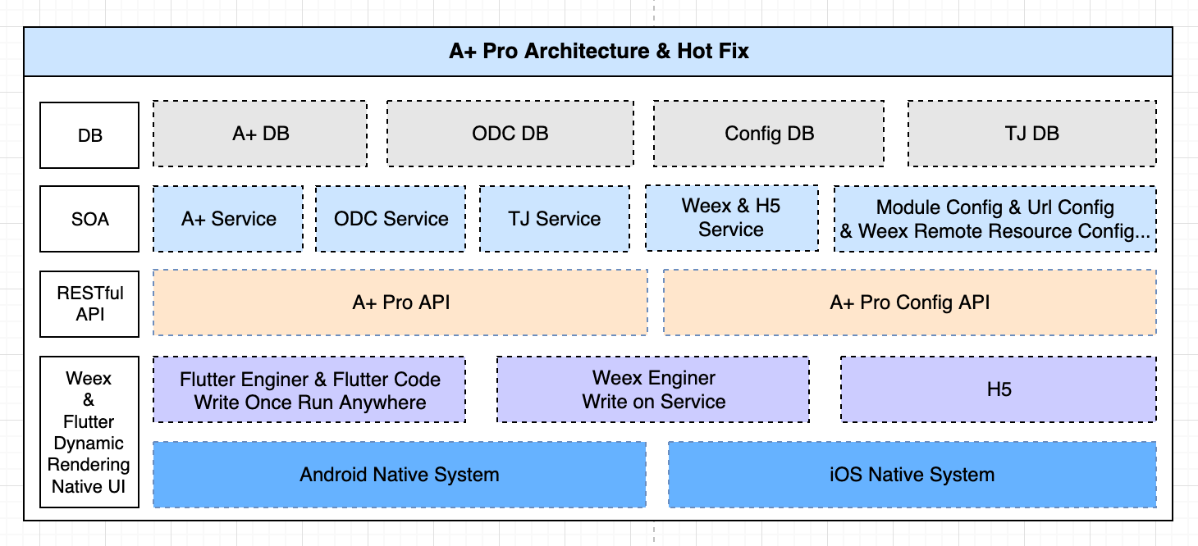

Slide 5
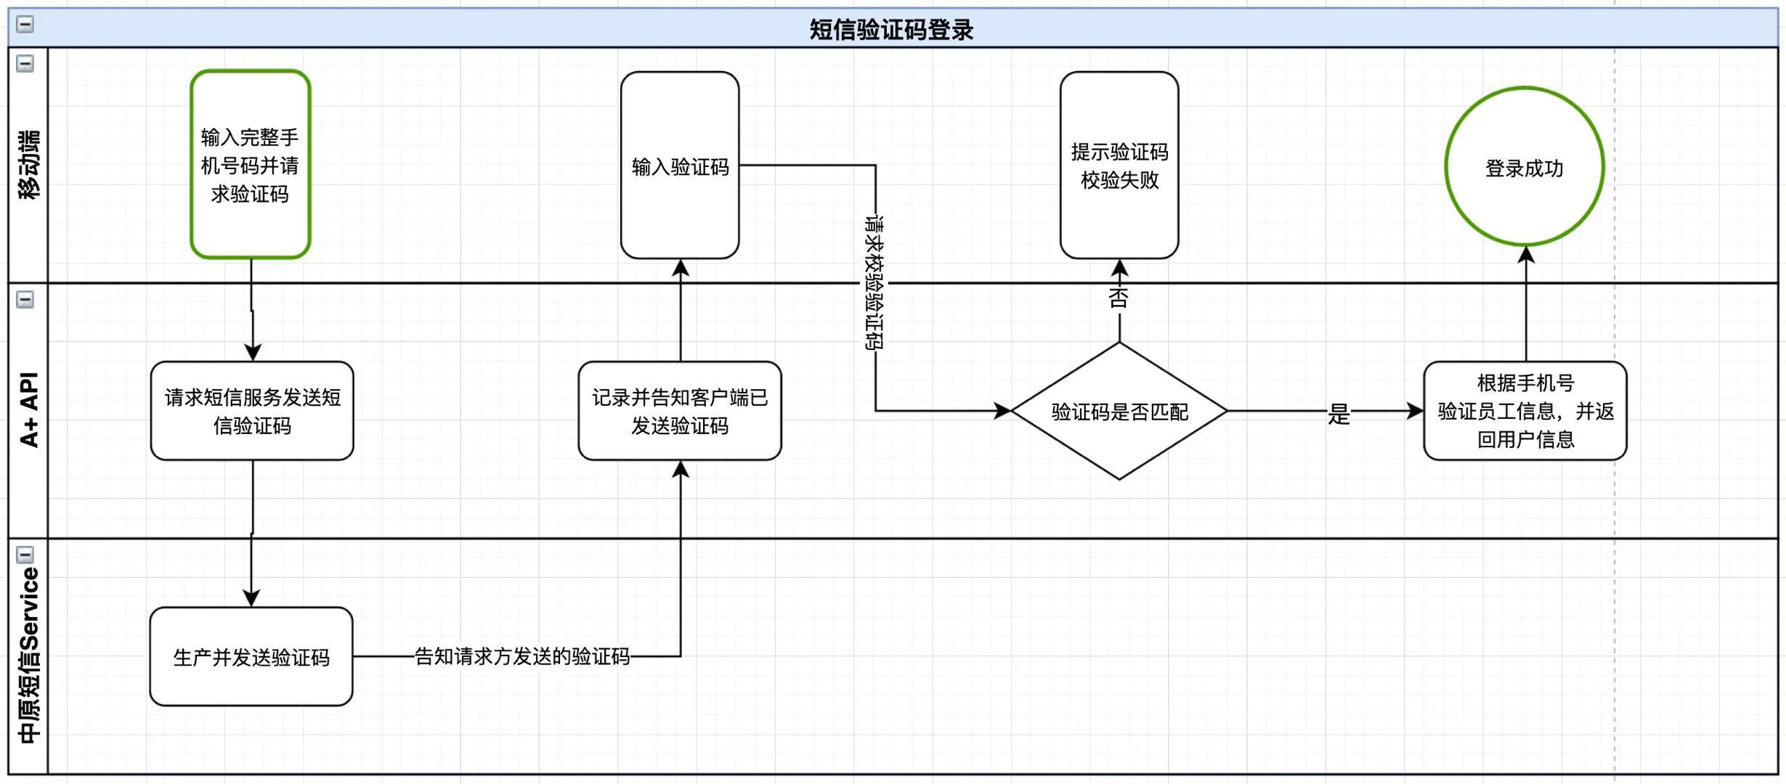

Slide 6
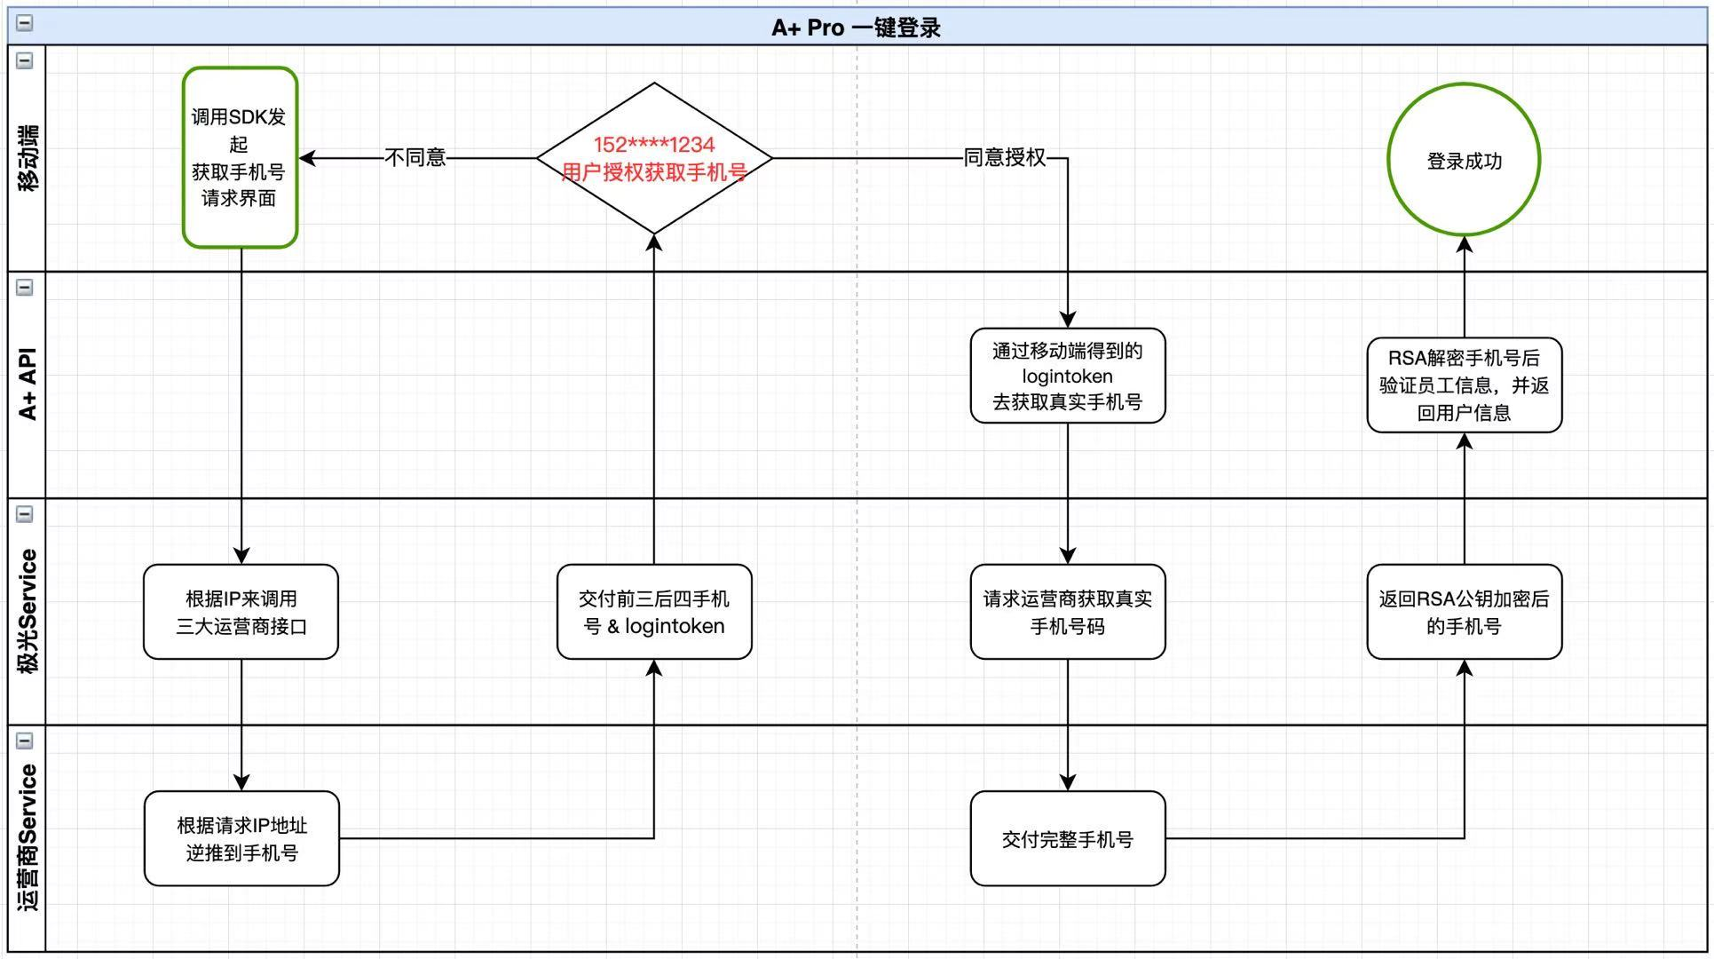

Slide 8

PART 01
标题文字添加此处

Slide 9

标题文字添加此处
正文此处添加正文此处添加正文此处添加正文此处添加正文此处添加正文此处添加正文此处添加正文此处添加正文此处添加正文此处添加正文此处添加正文此处添加正文此处添加正文此处添加正文此处添加正文此处添加正文此处添加正文此处添加正文此处添加正文此处添加正文此处添加正文此处添加正文此处添加正文此处添加正文此处添加正文此处添加正文。

Slide 10
01
标题文字添加此处
标题文字添加
标题文字添加
用户可以在投影仪或者计算机上进行演示也可以将演示文稿打印出来制作成胶片以便应用到更广泛的领域中
用户可以在投影仪或者计算机上进行演示也可以将演示文稿打印出来制作成胶片以便应用到更广泛的领域中
标题文字添加
标题文字添加
用户可以在投影仪或者计算机上进行演示也可以将演示文稿打印出来制作成胶片以便应用到更广泛的领域中
用户可以在投影仪或者计算机上进行演示也可以将演示文稿打印出来制作成胶片以便应用到更广泛的领域中

Slide 11
01
标题文字添加此处
标题文字添加
用户可以在投影仪或者计算机上进行演示也可以将演示文稿打印出来制作成胶片以便应用到更广泛的领域中
标题文字添加
标题文字添加
用户可以在投影仪或者计算机上进行演示也可以将演示文稿打印出来制作成胶片以便应用到更广泛的领域中
用户可以在投影仪或者计算机上进行演示也可以将演示文稿打印出来制作成胶片以便应用到更广泛的领域中

Slide 12
01
标题文字添加此处
标题文字添加
用户可以在投影仪或者计算机上进行演示也可以将演示文稿打印出来制作成胶片以便应用到更广泛的领域中
标题文字添加
用户可以在投影仪或者计算机上进行演示也可以将演示文稿打印出来制作成胶片以便应用到更广泛的领域中
标题文字添加
用户可以在投影仪或者计算机上进行演示也可以将演示文稿打印出来制作成胶片以便应用到更广泛的领域中
标题文字添加
用户可以在投影仪或者计算机上进行演示也可以将演示文稿打印出来制作成胶片以便应用到更广泛的领域中

Slide 13
01
标题文字添加此处
标题文字添加
标题文字添加
标题文字添加
用户可以在投影仪或者计算机上进行演示也可以将演示文稿打印出来制作成胶片以便应用到更广泛的领域中
用户可以在投影仪或者计算机上进行演示也可以将演示文稿打印出来制作成胶片以便应用到更广泛的领域中
用户可以在投影仪或者计算机上进行演示也可以将演示文稿打印出来制作成胶片以便应用到更广泛的领域中
标题文字添加
标题文字添加
标题文字添加
用户可以在投影仪或者计算机上进行演示也可以将演示文稿打印出来制作成胶片以便应用到更广泛的领域中
用户可以在投影仪或者计算机上进行演示也可以将演示文稿打印出来制作成胶片以便应用到更广泛的领域中
用户可以在投影仪或者计算机上进行演示也可以将演示文稿打印出来制作成胶片以便应用到更广泛的领域中

Slide 14
01
标题文字添加此处
标题文字添加
标题文字添加
标题文字添加
用户可以在投影仪或者计算机上进行演示也可以将演示文稿打印出来制作成胶片以便应用到更广泛的领域中
用户可以在投影仪或者计算机上进行演示也可以将演示文稿打印出来制作成胶片以便应用到更广泛的领域中
用户可以在投影仪或者计算机上进行演示也可以将演示文稿打印出来制作成胶片以便应用到更广泛的领域中

Slide 15
PART 02
标题文字添加此处

Slide 16
标题文字添加此处
用户可以在投影仪或者计算机上进行演示也可以将演示文稿打印出来制作成胶片以便应用到更广泛的领域中
用户可以在投影仪或者计算机上进行演示也可以将演示文稿打印出来制作成胶片以便应用到更广泛的领域中
用户可以在投影仪或者计算机上进行演示也可以将演示文稿打印出来制作成胶片以便应用到更广泛的领域中
用户可以在投影仪或者计算机上进行演示也可以将演示文稿打印出来制作成胶片以便应用到更广泛的领域中

Slide 17



02
标题文字添加此处
用户可以在投影仪或者计算机上进行演示也可以将演示文稿打印出来制作成胶片以便应用到更广泛的领域中
用户可以在投影仪或者计算机上进行演示也可以将演示文稿打印出来制作成胶片以便应用到更广泛的领域中
用户可以在投影仪或者计算机上进行演示也可以将演示文稿打印出来制作成胶片以便应用到更广泛的领域中
标题文字添加
标题文字添加
标题文字添加

Slide 18
02
标题文字添加此处
这里输入简单的文字概述这里输入简单文字概述简单的文字概述这里输入简单的文字概述这里输入简单的文字概述
01
03
02
04
01
82%
02
50%
03
75%
04
90%

Slide 19

02
标题文字添加此处
标题文字添加
用户可以在投影仪或者计算机上进行演示也可以将演示文稿打印出来制作成胶片以便应用到更广泛的领域中
标题文字添加
用户可以在投影仪或者计算机上进行演示也可以将演示文稿打印出来制作成胶片以便应用到更广泛的领域中
标题文字添加
用户可以在投影仪或者计算机上进行演示也可以将演示文稿打印出来制作成胶片以便应用到更广泛的领域中

Slide 20

02
标题文字添加此处
标题文字添加
用户可以在投影仪或者计算机上进行演示也可以用户可以在投影仪或者计算机上进行演示也可以将演示文稿打印出来制作成胶片以便应用到更广泛的领域中将演示文稿打印出来制作成胶片以便应用到更广泛的领域中

Slide 21



02
标题文字添加此处
用户可以在投影仪或者计算机上进行演示也可以将演示文稿打印出来制作成胶片以便应用到更广泛的领域中
用户可以在投影仪或者计算机上进行演示也可以将演示文稿打印出来制作成胶片以便应用到更广泛的领域中
用户可以在投影仪或者计算机上进行演示也可以将演示文稿打印出来制作成胶片以便应用到更广泛的领域中

Slide 22
PART 03
标题文字添加此处

Slide 23




03
标题文字添加此处
文字
文字
文字
文字
文字
文字
文字
文字
用户可以在投影仪或者计算机上进行演示也可以将演示文稿打印出来制作成胶片以便应用到更广泛的领域中
用户可以在投影仪或者计算机上进行演示也可以将演示文稿打印出来制作成胶片以便应用到更广泛的领域中
用户可以在投影仪或者计算机上进行演示也可以将演示文稿打印出来制作成胶片以便应用到更广泛的领域中
用户可以在投影仪或者计算机上进行演示也可以将演示文稿打印出来制作成胶片以便应用到更广泛的领域中

Slide 24

03
标题文字添加此处
标题文字添加
标题文字添加
用户可以在投影仪或者计算机上进行演示也可以将演示文稿打印出来制作成胶片以便应用到更广泛的领域中
用户可以在投影仪或者计算机上进行演示也可以将演示文稿打印出来制作成胶片以便应用到更广泛的领域中
标题文字添加
标题文字添加
用户可以在投影仪或者计算机上进行演示也可以将演示文稿打印出来制作成胶片以便应用到更广泛的领域中
用户可以在投影仪或者计算机上进行演示也可以将演示文稿打印出来制作成胶片以便应用到更广泛的领域中

Slide 25
03
标题文字添加此处
标题文字添加
标题文字添加
用户可以在投影仪或者计算机上进行演示也可以将演示文稿打印出来制作成胶片以便应用到更广泛的领域中
用户可以在投影仪或者计算机上进行演示也可以将演示文稿打印出来制作成胶片以便应用到更广泛的领域中
标题文字添加
标题文字添加
用户可以在投影仪或者计算机上进行演示也可以将演示文稿打印出来制作成胶片以便应用到更广泛的领域中
用户可以在投影仪或者计算机上进行演示也可以将演示文稿打印出来制作成胶片以便应用到更广泛的领域中

Slide 26
03
标题文字添加此处
标题文字添加
用户可以在投影仪或者计算机上进行演示也可以将演示文稿打印出来制作成胶片以便应用到更广泛的领域中
标题文字添加
用户可以在投影仪或者计算机上进行演示也可以将演示文稿打印出来制作成胶片以便应用到更广泛的领域中
标题文字添加
用户可以在投影仪或者计算机上进行演示也可以将演示文稿打印出来制作成胶片以便应用到更广泛的领域中
标题文字添加
用户可以在投影仪或者计算机上进行演示也可以将演示文稿打印出来制作成胶片以便应用到更广泛的领域中

Slide 27
PART 04
标题文字添加此处

Slide 28
标题文字添加此处
用户可以在投影仪或者计算机上进行演示也可以将演示文稿打印出来制作成胶片以便应用到更广泛的领域中
用户可以在投影仪或者计算机上进行演示也可以将演示文稿打印出来制作成胶片以便应用到更广泛的领域中
用户可以在投影仪或者计算机上进行演示也可以将演示文稿打印出来制作成胶片以便应用到更广泛的领域中
用户可以在投影仪或者计算机上进行演示也可以将演示文稿打印出来制作成胶片以便应用到更广泛的领域中

Slide 29




04
标题文字添加此处
标题文字添加
标题文字添加
标题文字添加
标题文字添加
用户可以在投影仪或者计算机上进行演示也可以将演示文稿打印出来制作成胶片以便应用到更广泛的领域中
用户可以在投影仪或者计算机上进行演示也可以将演示文稿打印出来制作成胶片以便应用到更广泛的领域中
用户可以在投影仪或者计算机上进行演示也可以将演示文稿打印出来制作成胶片以便应用到更广泛的领域中
用户可以在投影仪或者计算机上进行演示也可以将演示文稿打印出来制作成胶片以便应用到更广泛的领域中

Slide 30

04
标题文字添加此处
标题文字添加
用户可以在投影仪或者计算机上进行演示也可以将演示文稿打印出来制作成胶片以便应用到更广用户可以在投影仪或者计算机上进行演示也可以将演示文稿打印出来制作成胶片以便应用到更广泛的领域中泛的领域中

Slide 31


04
标题文字添加此处
标题文字添加
用户可以在投影仪或者计算机上进行演示也可以将演用户可以在投影仪或者计算机上进行演示也可以将演示文稿打印出来制作成胶片以便应用到更广泛的领域中示文稿打印出来制作成胶片以便应用到更广泛用户可以在投影仪或者计算机上进行演示也可以将演示文稿打印出来制作成胶片以便应用到更广泛的领域中的领域中用户可以在投影仪或者计算机上进行演示也可以将演示文稿打印出来制作成胶片以便应用到更广泛的领域中

Slide 32

04
标题文字添加此处
标题文字添加
用户可以在投影仪或者计算机上进行演示也可以将演示文稿打印出来制作成胶片以便应用到更广泛的领域中用户可以在投影仪或者计算机上进行演示也可以将演示文稿打印出来制作成胶片以便应用到更广泛的领域中
用户可以在投影仪或者计算机上进行演示也可以将演示文稿打印出来制作成胶片以便应用到更广泛的领域中

Slide 33



感谢您的观看

